Slide 1
Мектеп окуучуларын Республикалык олимпиадага даярдоодо электрондук окуу ресурстарын пайдалануу.
Жалал – Абад облусу, Кара – Көл шаары Токтогул атындагы
№1 мектеп – гимназиясынын информатика мугалими:
Калпакбаев Мирлан Калпакбаевич
kalpakbaevmirlan@gmail.com
0773 98 75 31

Slide 2
Мен бул докладымда негизги 3 суроого жооп издеп көрдүм.
1 – суроо. Эмне үчүн мектеп окуучуларын Республикалык олимпиадага даярдап жаткан мугалим же ошол даярданып жаткан окуучу электрондук окуу ресурстарын пайдалануусу керек?

Slide 3
Мен бул докладымда негизги 3 суроого жооп издеп көрдүм.
2 – суроо. Олимпиадага даярдануу биринчиден керектүү китептерди тактап айтканда теориялык маалыматтарды жана практикалык бөлүгү болгон маселелер жыйнактарын табуудан башталат. Бул китептерди кайдан тапсак болот?

Slide 4
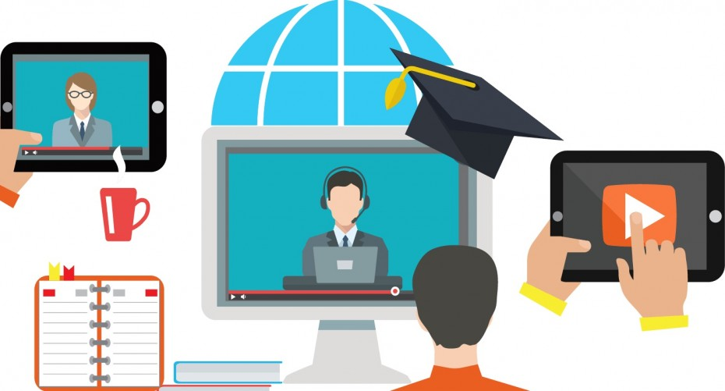
Онлайн билим алуу үчүн ата-мекендик ресурстар
https://www.mediasabak.org/kg/news/90/

Slide 5
Китептер жана илимий иштер
http://biblioteka.kg/index.php/cats/list_books/505
http://taalim.kg/view-media/news/otkrytye-obrazovatelnye-resursy/
https://www.bhu.kg/science/library/open-edu-resources
http://ru.krao.kg/index.php/2021-04-14-06-21-59/2021-04-14-06-23-31/80-2021-04-14-06-04-54

Slide 6
Мен бул докладымда негизги 3 суроого жооп издеп көрдүм.
3 – суроо. Дүйнө жүзүндө анын ичинде өлкөбүздө санариптештирүү болуп жатат. Мугалимдердин ишин деле санариптештирсе (автоматташтырса) болобу?

Slide 7
Тапшырмаларды онлайн текшерип берүүчү сайттар.
https://olymp.krsu.edu.kg/Contests.aspx
http://159.65.188.150/
https://acmp.ru/
https://codeforces.com/?locale=ru
http://pythontutor.ru/

Slide 8
Информатика предметинин мисалында
Мектеп окуучуларынын Республикалык олимпиадасынын областтык турунун жыйынтыгы – 2022 – жыл.

Slide 9
Мектеп окуучуларынын Республикалык олимпиадасынын областтык турунун жыйынтыгы – 2022 – жыл.

Slide 10
Жыйынтык
Мектеп окуучуларын Республикалык олимпиадага даярдоодо электрондук окуу ресурстарын пайдалануу окуучуларга теориялык эле маалымат бербестен алардын маселе чыгаруу жөндөмүн да калыптандырат. Ошол эле учурда чыныгы олимпиадага барганда сүрдөө же коркуу сезимдерин башкарууну да үйрөнөт. Ошондуктан ар бир жеңүүчү болгусу келген мугалим (окуучу) электрондук окуу ресурстарын пайдаланууну үйрөнүүсү зарыл.

Slide 11
Көңүл бурганыңыздарга рахмат.

